Slide 1
Классическое и статистическое, геометрическое определения вероятности
Вероятность - одно из основных понятий теории вероятностей.
Рассмотрим пример. Пусть в урне содержится 6 одинаковых, тщательно перемешанных шаров, причем 2 из них — красные, 3 - синие и 1 - белый. Очевидно, возможность вынуть наудачу из урны цветной (т. е. красный или синий) шар больше, чем возможность извлечь белый шар. Можно ли охарактеризовать эту возможность числом? Оказывается, можно. Это число и называют вероятностью события (появления цветного шара). Таким образом, вероятность есть число, характеризующее степень возможности появления события.

Slide 2
Поставим перед собой задачу дать количественную оценку возможности того, что взятый наудачу шар цветной. Появление цветного шара будем рассматривать в качестве события А. Каждый из возможных результатов испытания, (испытание состоит в извлечении шара из урны) назовем элементарным исходом (элементарным событием). Элементарные исходы обозначим через1, 2 , 3 и т. д. В нашем примере возможны следующие 6 элементарных исходов: 1 - появился белый шар; 2 , 3 - появился красный шар; 4 , 5 , 6 - появился синий шар. Легко видеть, что эти исходы образуют полную группу попарно несовместных событий (обязательно появится только один шар) и они равновозможные (шар вынимают наудачу, шары одинаковы и тщательно перемешаны).
Те элементарные исходы, в которых интересующее нас событие наступает, назовем благоприятствующими эму событию. В нашем примере благоприятствуют событию А (появлению цветного шара) следующие 5 исходов: 2 , 3 , 4 , 5 , 6 .

Slide 3
Таким образом, событие А наблюдается, если в испытании наступает один, безразлично какой, из элементарных исходов, благоприятствующих А. Отношение числа благоприятствующих событию А элементарных исходов к их общему числу называют вероятностью события А и обозначают через Р ( А ) . В рассматриваемом примере всего элементарных исходов 6; из них 5 благоприятствуют событию А. Следовательно, вероятность того, что взятый шар окажется цветным, равна Р ( А ) = 5/6. Это число и дает ту количественную оценку степени возможности появления цветного шара, которую хотели найти. Дадим теперь определение вероятности.

Slide 4

Вероятностью события А называют отношение числа благоприятствующих этому событию исходов к общему числу всех равновозможных несовместных элементарных сходов, образующих полную группу.
Итак, вероятность бытия А определяется формулой
где
m - число элементарных исходов, благоприятствующих А;
п - число всех возможных элементарных исходов испытания.
Здесь предполагается, что элементарные исходы несовместны, равновозможные и образуют полную группу.
Из определения вероятности вытекают следующие ее свойства:

Slide 5
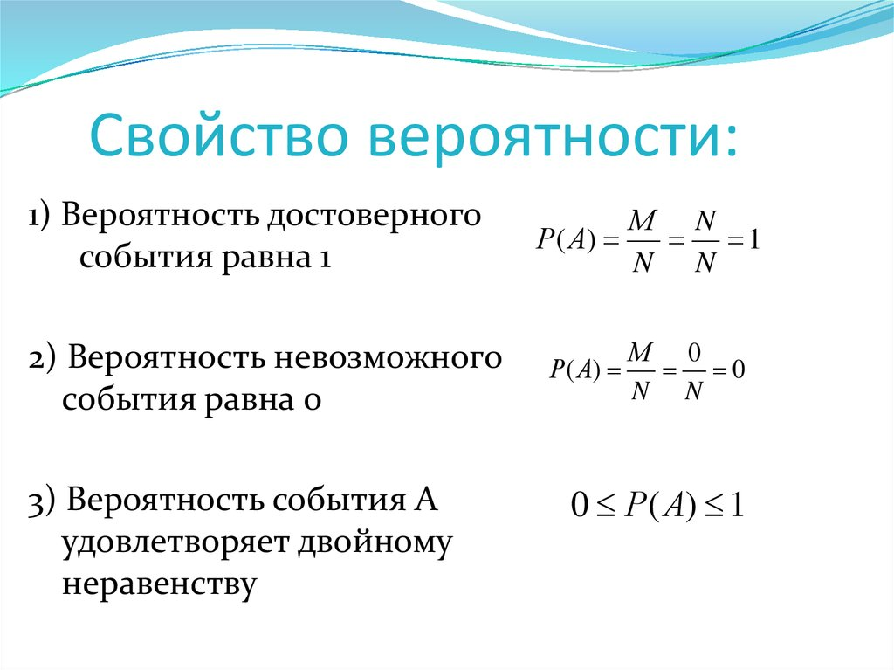

Slide 6
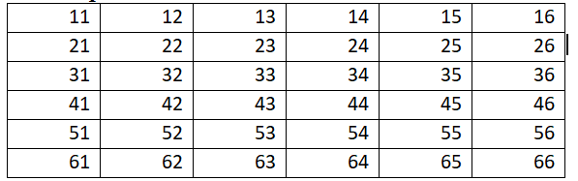
Пример Брошены две игральные кости. Найти вероятности следующих событий:
A –– на обеих костях выпало одинаковое число очков;
B –– сумма числа очков не меньше 11;
C –– число очков на первой кости больше, чем на второй;
D –– сумма очков четная;
E –– сумма числа очков больше трех.
Решение. Число очков, благоприятствующих каждому из названных событий, легко подсчитать, если все возможные исходы опыта перечислить в виде табл. 1. В каждой клетке таблицы первая цифра указывает число очков на первой кости, вторая –– на второй кости.
Если кости симметричны и однородны, то все перечисленные исходы опыта равновозможны.
Тогда P (A) =6 / 36= 1/ 6 (благоприятствуют исходы: 11, 22, 33, 44, 55, 66),
P (B) =3 / 36 =1/12 (благоприятствуют три исхода: 56, 65, 66)
Непосредственный подсчет числа благоприятствующих исходов дает
P (C) =15 / 36= 5 /12,
P (D) =18 / 36 =1/ 2,
P ( E) = 33 / 36 = 11/12.
Ответ. P (A ) =1/ 6, P (B ) =1/ 12, P (C ) =5 /12, P ( D) = 1/ 2, P (E ) =11/12.

Slide 7

Статистическое определение теории вероятности
Статистической вероятностью события А называется относительная
частота (частость) появления этого события в n произведенных
испытаниях, т.е.
где Р( А) - статистическая вероятность события А;
w(A) - относительная частота (частость) события А;
m- число испытаний, в которых появилось событие А;
n- общее число испытаний.
Свойства:
1. Рассматриваемые события должны быть исходами только тех испытаний, которые могут быть воспроизведены неограниченное число раз при одном и том же комплексе условий.
2. События должны обладать так называемой статистической устойчивостью, или устойчивостью относительных частот.
3. Число испытаний, в результате которых появляется событие А, должно быть достаточно велико, ибо только в этом случае можно считать вероятность события Р(А) приближенно равной ее относительной частоте.

Slide 8
Теория вероятностей изучает лишь такие события, в отношении которых имеет смысл не только утверждение об их случайности, но и возможна обьективная оценка относительной частоты их появления. Так, утверждение, что при выполнении определенного комплекса условий S вероятность события равна р, означает не только случайность события А, но и определенную, достаточно близкую к р, долю появлений события А при большом числе испытаний; а значит, выражает определенную объективную (хотя и своеобразную) связь между комплексом условий S и событием А (не зависящую от субъективных суждений о наличии этой связи того или иного лица). И даже просто существование вероятности р (когда само значение р неизвестно) сохраняет качественно суть этого утверждения, выделенную курсивом.
Недостатком статистического определения является неоднозначности статистической вероятности

Slide 9
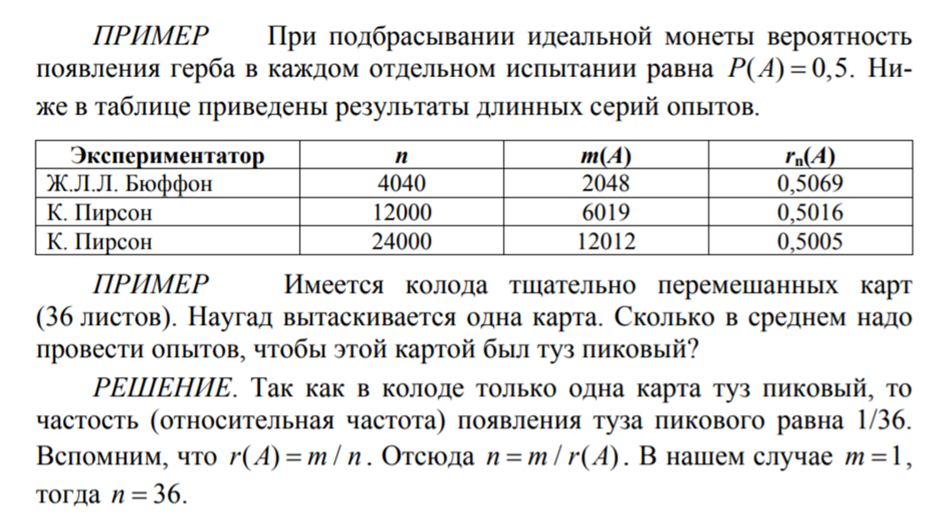

Slide 10

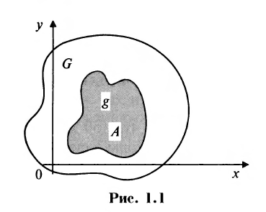
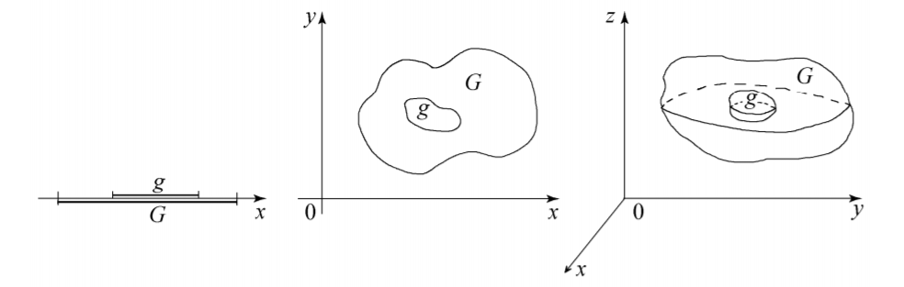
Геометрические вероятности
Пусть, например, плоская фигура g составляет часть плоской фигуры G. На фигуру G наудачу бросается точка. Это означает, что все точки области G «равноправны» в отношении попадания туда брошенной случайной точки. Полагая, что вероятность события А - попадания брошенной точки на фигуру g - пропорциональна площади этой фигуры и не зависит ни от ее расположения относительно G, ни от формы g, найдем
Где S_{g} и S_{G} - соответственно площади областей g и G (рис. 1.1 ).

Slide 11
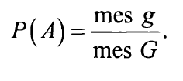
Определение. Геометрической вероятностью события А называется отношение меры области, благоприятствующей появлению события А, к мере всей области, т.е.

Slide 12
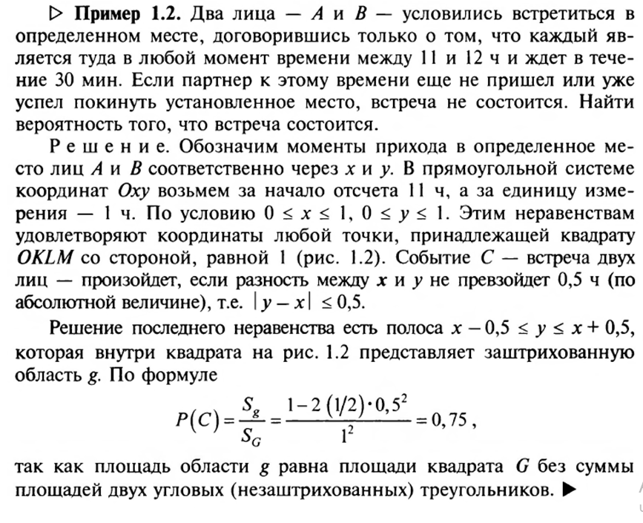

Slide 13
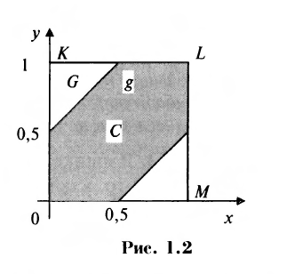

Slide 14
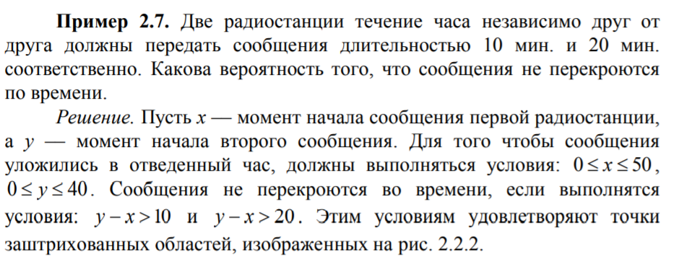

Slide 15
